Slide 1
স্বাগতম

Slide 2
উপস্থাপনায়ঃ
মোহাম্মদ ইয়াদ আলী
সহকারি শিক্ষক
শিবালয় কেন্দ্রীয় আদর্শ সরকারি প্রাথমিক বিদ্যালয়
শিবালয়, মানিকগঞ্জ।
মোবাইল : 01714-836653
E-mail-eyadaliatk79@gmail.com

Slide 3
পাঠ পরিচিতিঃ
শ্রেণিঃ তৃতীয়, বিষয়ঃ গণিত
পাঠের শিরোনাম: তুলনা
পাঠ্যাংশঃ কম-বেশি, ছোট-বড়
সময়ঃ ৪৫ মিনিট, তারিখ : ..../../20২০

Slide 4
পাঠের শিখন ফল-
৭.২.১ দশ হাজার পর্যন্ত যে কোন সংখ্যার বড় ছোট
প্রকাশ করতে (< >) প্রতীক ব্যবহার করতে পারবে।
৭.৩.১ অনূর্ধ্ব ছয়টি সংখ্যাকে বড় থেকে ছোট ক্রমে
সাজিয়ে লিখতে পারবে।
৭.৩.২ অনূর্ধ্ব ছয়টি সংখ্যাকে ছোট থেকে বড় ক্রমে
সাজিয়ে লিখতে পারবে।

Slide 5
ছোট-বড় ক্রমে সাজানো
২২০, ২৭৩, ২১০,২৭৮
বড় থেকে ছোট ক্রমে সাজাই
২৭৮> ২৭৩>২২০>২১০
ছোট থেকে বড় ক্রমে সাজাই
২১০< ২২০<২৭৩<২৭৮

Slide 6
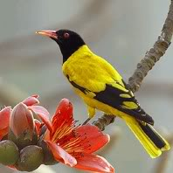
কম বেশি তুলনা করি
কম
বেশি

Slide 7
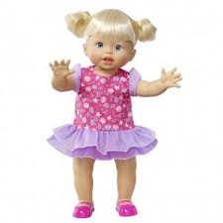
ছবি দেখে ছোট বড় নির্ণয় কর
ছোট
বড়
ছোট
বড়

Slide 8
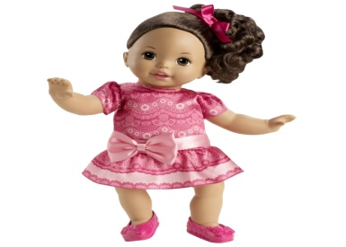
জোড়ায় কাজ
কম
বেশি

Slide 9
দলীয় কাজ-
ছোট-বড় আলাদা কর

Slide 10
মূল্যায়ন
চিহ্ন কম-বেশি ও ছোট-বড় নির্ণয় করতে পারবে।
২৭৮> ২৭৩>২২০>২১০
২১০< ২২০<২৭৩<২৭৮

Slide 11
পরিকল্পিত কাজ
বাড়ি থেকে ছোট বড় নির্ণয় করে নিয়ে আসবে
২৫০, ২৮০, ৩৯০, ৩২৪,২২০,২১০,২০০

Slide 12
ধন্যবাদ

